Slide 1
MİLLİ EDEBİYAT DÖNEMİ

Slide 2
Millî Edebiyat Dönemi’nin Oluşumu
Milli Edebiyat döneminde birçok dergi yayımlanmıştır: 1911’de yayımlanan Genç Kalemler, Halit Fahri’nin yönettiği Şair (1919), Mustafa Nihat’ın çıkardığı Dergâh (1921) dergileri “Milli Edebiyat” hareketinin daha çok sanat ve edebiyat yönüne ağırlık vermişlerdir. Milliyetçiliği ideolojik yönden ele alan dergiler ise, Türk ‘Derneği (1911), Türk Yurdu (1912) ve Yeni Mecmua (1917)’tır.

Slide 3
Genç Kalemler’in ardından çıkan Türk Yurdu ve Yeni Mecmua gibi dergiler, Ziya Gökalp’ın sosyolojik çalışma­ları, Halide Edip’in Yeni Turan romanı, Türkçülük akımının gelişmesini, edebiyat ortamının değişmesini ve Milli Edebiyat Akımı’nın doğuşunu sağlar.

Slide 4
Milli Edebiyat Döneminin Genel Özellikleri
Milli Edebiyat sanatçıları Batıyı körü körüne taklit etmeye karşı çıkmıştır; ancak edebiyatta Batılı türler olan makale, fıkra, roman, hikaye… gibi türleri kullanmayı yanlış görmemişlerdir.
Milli Edebiyatın getirdiği en önemli yenilik Yeni Lisan hareketini başlatarak dilde o döneme kadar değişik zamanlarda hedeflenen; ancak başarılamayan sadeleşme hareketini başarmak olmuştur. Bu dönem sanatçıları, konuşma diliyle edebiyat yapmışlardır.

Slide 5
Sanatçılar, kendilerine kaynak olarak kendi öz kültürlerini görmüşler ve milli ögelerden beslenmişlerdir. Bu dönemde yaşanan Milli Mücadele de dönemin değişik eserlerinde işlenmiştir.
Yoksulluk, aile hayatı, ahlaki çöküntü… gibi toplumsal konular işlenmiş, sanatçılar o dönemde yaşanan sosyal sorunları eserlerine taşımıştır.
Daha önceki dönemlerde yüzeysel işlenen Anadolu ve Anadolu halkı bu dönem sanatçılarının birçok eserinde işlenmiştir.

Slide 6
Eserlerinde işledikleri temayı, gerçekçi bir biçimde ele almak isteyen sanatçılar, gözleme önem vermiş ve eserlerinde gözlemle topladıkları bilgileri kullanmışlardır.
Eserlerde her kesimden insanın sorunları dile getirilmiş, Servetifünun Edebiyatında yapılan “sadece aydın insanların dertlerini anlatma” geleneğinden kaçınılmıştır.
Bu dönem edebiyatı toplumsal özellik göstermiş, sanatçılar hem dönemine ayna tutmuş hem de yaşanılan toplumsal sorunlara çözüm yolları gösterilmiştir.
Batı taklitçiliğinden kaçınarak, milli konulara yönelme, yeni ve milli bir edebiyat ortaya koyma amacı güdülmüştür.
Türk kültürü ve tarihi el değmemiş bir hazine olarak kabul edilmiştir.

Slide 7
Dil birliğini, ulus-devlet anlayışının temeli olarak gören Milli Edebiyatçılar Türkçeyi bilim ve sanat dili haline getirme, dil bilinci yoluyla milli bilinç oluşturma, halk kül­türüne yönelme ve halkı eğitme gibi amaçlarına ulaşmak için dilde sadeleşmeye gitmişlerdir.
Sade bir dili savunmuşlar, dilde karşılığı bulunan ve dilimize fazla oturmayan Arapça ve Farsça sözcükler kullanılmamıştır.
“Toplum için sanat” anlayışı çerçevesinde eserler ortaya konmuştur.

Slide 8
Halkın yaşamı ve sorunlarının yanı sıra bireysel konular da işlenmiştir.
Mizahi üslup önemsenmiş, mizah ve hiciv türünde eserler de verilmiştir.
Milli Edebiyat’ın yukarıdaki özelliklerinden de anlaşılacağı üzere bu dönem edebiyatı kendisinden önceki Tanzimat, Servetifünun ve Fecriati Edebiyatlarına göre birçok farklı özellik taşır. Bunun en önemli sebebi ise bu dönemin beslendiği kaynaklardır.

Slide 9
Milli Edebiyat Döneminde Düşünce Akımları
Osmanlı’nın çoğu alanda güç duruma düştüğü 19. yüzyılda devletin eski parlak devirlerine dönmesi için yapılanma çalışmaları sürerken bazı devlet adamları ve aydınlar yurt içinde ve dışında farklı arayışlara girdiler. Bunun sonu­cunda çeşitli düşünce akımları gelişti. Bunların başlıcaları şunlardır: Batıcılık, Osmanlıcılık, İslamcılık, Türkçülük.

Slide 10
Batıcılık (Garpçılık):
Batılı tarzda düşünme, hareket etme ve yaşamayı esas alan anlayıştır.
Osmanlı aydınları Batılılaşmayı devletin sorunlarını çözmede dinamik ve etkili bir çözüm yolu olarak görür.
Batı medeniyeti çizgisinde Osmanlının kendi temel dinamiklerine zarar vermeden ilerlemek amaçlanır.

Slide 11
Meşrutiyet döneminde (1876 – 1923) Abdullah Cevdet’in başını çektiği Celal Nuri ve Süleyman Nazif gibi kişiler tarafından İçtihat dergisi başta olmak üzere çeşitli süreli yayınlarda Batıcılık anlayışının gelişmesi için gayret sarf edilir.

Slide 12
Osmanlıcılık:
Fransız Devrimi’nden sonra dünyada yayılan milliyetçilik akımı Osmanlı coğrafyasında yer alan bazı ulusların ayrı devletler kurma düşüncelerini iyice güçlendirir.
Din farkı gözetmeksizin toplumsal birliktelik düşüncesiyle ortaya atılan bu görüşün önemli temsilcileri arasında Mithat Paşa, Genç Osmanlılar, Ziya Paşa, Ali Suavi, Agâh Efendi, Namık Kemal ve Ahmet Mithat başı çekmektedir.

Slide 13
Aydınlar, bunun önüne geçmek için ilk olarak II. Mahmut zamanında ırktan çok, vicdani bir milliyetçilik anlayışı ortaya koyan Fransız modeli milliyetçilikten yola çıkarak Osmanlı milleti oluşturma fikrini savunurlar. Gerek gayrimüslimleri gerekse Müslüman unsurları bir arada tutmak amacı güdülür. Bu anlayışın gelişmesi için Ali Paşa ve Fuat Paşa büyük çaba harcar.

Slide 14
İslamcılık:
Islahat Fermanı Osmanlıcılık akımından çok İslamcılık akımının gelişmesine neden olmuştur. Gayrimüslimlere verilen ayrıcalıklar Müslüman aydınları harekete geçirmiş; İslamcılık düşüncesi ortaya konulmuştur.
Avrupalıların Panislamizm dedikleri bu düşünce Genç Osmanlılardan bir grup tarafından ortaya atılır.

Slide 15
İslamcılık, Orta Doğu, Afrika ve Balkanlardaki Müslüman­ların bir arada tutulması için çare olarak görülür.
Sultan Abdülaziz zamanında başlayan bu akım II. Abdül­hamid tarafından desteklenmiş, Cemaleddin Efgani tarafından sistemleştirilmiştir.
Bu akımın temsilcileri Mısır’da Muhammed Abduh ve Abdülaziz Caviş, Balkanlar’da Filibeli Ahmet Hilmi Bey, İstanbul’da Said Halim Paşa, Mehmet Akif ve Eşref Edip’tir.

Slide 16
Türkçülük:
1789 Fransız İhtilalı tüm dünyada olduğu gibi Osmanlı’da da milliyetçilik hareketlerini ortaya çıkarır; ancak Osmanlı devletinin ümmetçi yapısı Türkçülüğün gelişmesini zorlaştırmıştır.
Kaşgarlı Mahmut’tan Âşık Paşa’ya değişik yazarlarca gündeme getirilen Türki-i Basit hareketiyle devam eden milliyetçi damar II. Meşrutiyet’ e kadar siyasi bir anlayış değil, bir kültür sanat anlayışı olarak gelişir

Slide 17
Ahmet Vefik Paşa’dan Süleyman Paşa’ya Ziya Paşa’dan Şemsettin Sami’ye dek gündeme getirilen Türkçenin sadeleşmesi fikri siyasi bir hedefe yönelik değildir. Türkçülüğün II. Meşrutiyet’ten sonra sosyolojik, tarihi, felsefi ve siyasi kuramını oluşturmasının mimarı Ziya Gökalp’tır. Mehmet Emin Yurdakul ve Ömer Seyfettin de Türkçülük fikrinin savunucularındandır.
Türkçülük akımı da İslamcılık akımı gibi sadece Osmanlıya değil, Osmanlı dışındaki Türklere de özgü olan bir akımdır.

Slide 19
Milli Edebiyat Döneminde Öğretici Metinler
Makale
Fıkra
Sohbet
Yergi ve Mizah

Slide 20
Milli Edebiyat Döneminde Makale
Milli Edebiyat sanatçılarından makale yazarı olarak özellikle Ömer Seyfettin, Ali Canip ve Ziya Gökalp öne çıkmıştır. Dönem sanatçıları, Türkçülük akımının da etkisiyle bu edebiyatın temellerini oluşturan değerleri makale türünü kullanarak halka anlatmışlardır. Bu dönem makalelerinde yazarlar, Batılı ülkeleri örnek göstermişler ve eserlerinde bilimin önemini vurgulamışlardır.

Slide 21
Tanzimat döneminde öne çıkan özgürlük, adalet, hak gibi kavramların yerini iktisat, ahlak, sanat ve felsefe gibi ilmi konular almıştır. Bunun en önemli nedeni, Meşrutiyet döneminde oluşan özgürlükçü ortamdır. Toplumun Tanzimat döneminden farklı olarak bu yönünü eksik gören Milli Edebiyat sanatçıları, bu kavramlar üzerinde yoğunlaşmışlardır. Ayrıca Milli Edebiyat sanatçıları Tanzimatçıların ihmal ettiği Anadolu’ya da seslenir ve oradaki insanların sorunlarıyla ilgilenir.

Slide 22
Milli Edebiyat Döneminde Fıkra
Yazarın herhangi bir konu veya günlük olaylar hakkındaki görüşlerini, düşüncelerini ayrıntılara inmeden anlattığı gazete ve dergilerde yayımlanan kısa fikir yazılarına fıkra adı verilir. Fıkranın en önemli özelliği güncel konularda yazılmasıdır. Bu yönüyle de dönemin sosyal hayatını ve değer yargılarını kısacası zihniyeti yoğun olarak yansıtır. Halka seslenmeyi amaçlayan Milli Edebiyat sanatçıları, bu türü kullanarak yaşadıkları çalkantılı dönemin değerlendirmesini yapabildikleri gibi güncel konuları da değerlendirme imkânı bulmuşlardır.

Slide 23
Bu dönemin en önemli fıkra yazarları Ahmet Rasim (Şehir Mektupları, Eşkâl-i Zaman, Muharrir Bu Ya), Ahmet Haşim (Bize Göre, Gurabahane-i Laklakan), Refik Halit Karay (Bir Avuç Saçma, Bir İçim Su, Kirpinin Dedikleri), Ziya Osman Saba (Sarı Çizmeli Mehmet Ağa) ve Falih Rıfkı Atay (Eski Saat, Çile)’dir.

Slide 24
Milli Edebiyat Döneminde Sohbet
Bu dönemde Milli Edebiyat sanatçıları, öz kültüre dönük olarak birçok eser vermiştir. Özellikle edebiyat tarihi üzerine yapılan çalışmalar önem kazanmıştır. Bunlar içinde Fuat Köprülü’nün “Türk Edebiyatında İlk Mutasavvıflar” isimli tasavvuf edebiyatı tarihi çalışması ve ilk baskısını 1920 yılında yaptığı “Türk Edebiyatı Tarihi” adlı eseri önemlidir. Türkçülük akımının önemli bir ismi olan Ziya Gökalp ise Türkçülük düşüncesini işlediği “Türkçülüğün Esasları”, “Türkleşmek, İslamlaşmak, Muasırlaşmak” ve “Kızıl Elma” eserlerini yazar.

Slide 25
Bu dönemin bir diğer önemli öğretici metin yazarı ise ünlü şair Yahya Kemal’dir. Sanatçı, “Aziz İstanbul” adlı eserinde İstanbul’un fethini, mimarisini, edebiyat ve tarihini anlatır. Bu eserlerin amacı öz kültüre ait değerleri ortaya çıkararak halkın ve edebî çevrelerin bilinçlenmesini sağlamaktır. Sanatçılar bu eserlerinde de Yeni Lisan hareketiyle oluşan sade ve yapmacıksız dil anlayışından ödün vermez. Böylelikle uzun yıllar ihmal edilen “öz kültür” tanıtılmış olur.

Slide 26
Milli Edebiyat Döneminde Yergi ve Mizah
Sosyal ve siyasi içerikli hicivler yazılmıştır. Milli Edebiyat Döneminde bireysellikten büyük ölçüde sıyrılma, siyaset ve sosyal konulara yöneliş, bu türde yeni bir çizgiye gelindiğini gösterir. Ayrıca yergi ve gülmece için gerekli olan düşünce yapısı, ince buluşlar ve nüktenin de bu dönemde gülmece ve yergiye yansıdığını görüyoruz. Neyzen Tevfik Kolaylı, Halil Nihat Boztepe, İhsan Hamami, Refik Halit Karay yergi alanında öne çıkmıştır.

Slide 27
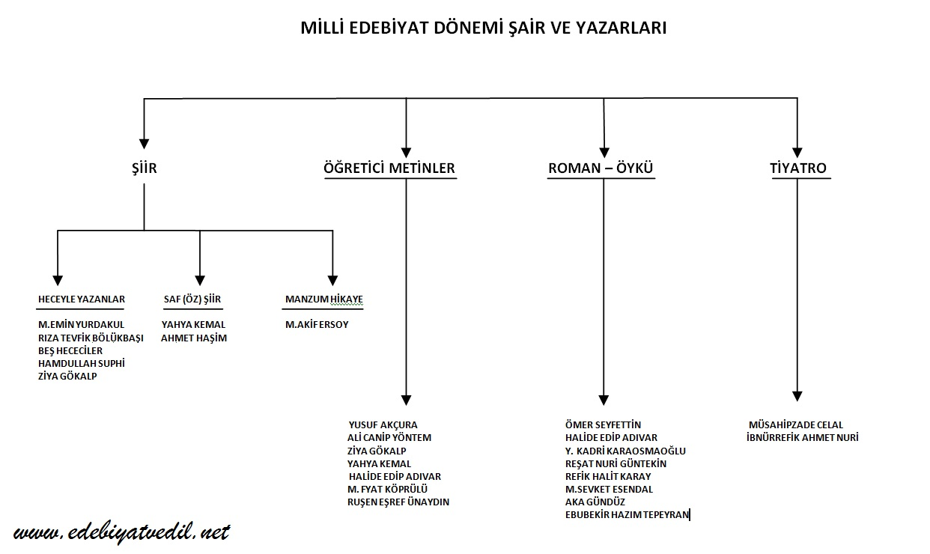

Slide 28
Milli Edebiyat Döneminde Coşku ve Heyecanı Dile Getiren Metinler (Şiirler)
Toplum için sanat anlayışına uygun “sade dil ve hece ölçüsüyle” milliyetçi şiirler yazılmıştır.
Şiir dili olarak İstanbul Türkçesi esas alınmış ve şiirler sade bir Türkçeyle yazılmıştır.
Halk şiiri kaynak olarak benimsenmiş ve hece ölçüsü kullanılmıştır.
Milli kültür ve milli tarihle ilgili konular ele alınmıştır.
İmgelere çok başvurulmamış, kullanılan imgelerin ise kolay anlaşılır olmasına dikkat edilmiştir.

Slide 29
“Türkçeye, Türk dil bilgisi hâkim olacaktır.” görüşü savunulmuştur.
Tam ve zengin uyağın yanında yarım uyak da kullanılmıştır.
Duygudan ziyade fikir ön plandadır.
Eserler didaktiktir.
Ziya Gökalp, Mehmet Emin Yurdakul gibi şairlerin “sade dil ve hece ölçüsüyle” yazdıkları milliyetçi şiirlerin dışında 1911-1923 yılları arasında yaşayan şairler “saf (öz) şiir”ler (Ahmet Haşim, Yahya Kemal) ve manzum hikâyeler (Mehmet Akif) de yazmışlardır.

Slide 30
Saf (öz) şiirde “her şeyden önce güzel şiirler yaz­mak” amacı vardır. Sese, musikiye, söyleyiş ve şekil mükemmelliğine önem verilir. Bundan dolayı şiirdeki sözcükler değiştirilemez veya atılamaz. Bireysel temalar (aşk, gurbet, ölüm vb.) işlenir. Daha çok sembolist şairler­den etkilenilmiştir.
Manzum hikâyelerde toplumsal sorunlar işlenmiş, halkın yaşayışı ve değerleri anlatılmıştır. Günlük konuşma diline ve halk söyleyişlerine, deyim ve atasözlerine yer verilmiştir. Manzum hikâyeler, belli bir olaya dayalı şiirlerdir. Bu şiirlerde aruz ölçüsü kullanılmıştır. Tür özellikleri bakımından mesneviyle benzerlik gösterir.

Slide 31
Milli Edebiyat Döneminde Saf (Öz) Şiir
Bu şiir anlayışında şairin amacı, duygu ve hayallerini anlatmak, bilinçaltındaki düşüncelerini şiirde ifade etmektir.
Şiir duyulmak ve hissedilmek için yazıldığından saf şiir, imgelerle yüklü ve kapalı anlatıma sahiptir.
Dil anlayışları, Servetifünun Edebiyatına göre daha sadedir, gerekmedikçe yabancı kelimelere başvurmazlar.

Slide 32
Şairler tema bakımından sınırlandırılamaz; ancak şiiri şiir olmaktan çıkaran ve bir düşüncenin anlatılmasına imkân veren temalar da işlenmez.
Şiirde ahenk ve ritim önemsenmiş, şiirler aruz ölçüsüyle yazılmıştır.
Yahya Kemal ve Ahmet Haşim bu şiir anlayışının Milli Edebiyat Dönemindeki temsilcileridir.

Slide 33
Milli Edebiyat Döneminin Sanatçıları
ÖMER SEYFETTİN (1884 – 1920)
ALİ CANİP YÖNTEM (1887 – 1967)
ZİYA GÖKALP (1876 – 1924)
MEHMET EMİN YURDAKUL (1869 – 1944)
MEHMET FUAT KÖPRÜLÜ (1890 – 1927)
YAKUP KADRİ KARAOSMANOĞLU (1889 – 1974)
HALİDE EDİP ADIVAR (1884 – 1964)
REFİK HALİT KARAY (1888 – 1966)
REŞAT NURİ GÜNTEKİN (1889 – 1956)
FALİH RIFKI ATAY (1884 – 1971)
HAMDULLAH SUPHİ TANRIÖVER (1885 – 1966)
YUSUF AKÇURA (1876 – 1935)
HALİDE NUSRET ZORLUTUNA (1901 – 1984)

Slide 34
ÖMER SEYFETTİN (1884 – 1920)
Maupassant tarzı olay hikâyeciliğinin bizdeki en büyük ismidir.
Hikâyeciliği meslek olarak gören ilk sanatçıdır.
Genç Kalemler dergisinde yayımlanan “Yeni Lisan” maka­lesiyle dilin sadeleştirilmesi gerektiğini savunmuştur.
Uzun cümlelerden, söz oyunlarından, yabancı sözcük ve tamlamalardan kaçınmış, konuşma ve yazı dili arasında bir uyum kurmaya çalışmıştır.

Slide 35
“Toplum için sanat” anlayışıyla milli değerlere yönelmenin önderliğini yapmıştır.
Realist bir yazardır.
Hikâyelerinde milli’ bilinci uyandırma ve güçlendirme amacı taşımıştır.
Mizahtan da yararlanarak toplumdaki aksayan yönleri eleştirmiştir; bu bakımdan hikâyeleri toplumsal hiciv ka­rakteri taşır.
Hikâyeleri teknik açıdan zayıftır, tasvirlere, psikolojik tah­lillere önem vermez, daha çok olayı ön plana çıkarır.
Türk tarihi, toplum sorunları, çocukluk anıları ve balkan­lardaki Türkler, başlıca konulardır.
Kısa cümlelere dayanan okurun dikkat ve heyecanını canlı tutan bir anlatımı vardır.

Slide 36
Hikâyelerinde menkıbe, efsane, destan, halk fıkraları ve tarihten yararlanmıştır.
Kitaplaştırmadığı az sayıda şiiri de vardır.
Efruz Bey ve Yalnız Efe adlı eserleri “uzun hikâye”, “roman” olarak da değerlendirilmektedir.
Eserleri:
Hikâye: Ashab-ı Kehfimiz, İlk Düşen Ak, Yüksek Ökçeler, Bomba, Bahar ve Kelebekler, Forsa, Beyaz Lale, Aşk Dalgası, Gizli Mabet, Tarih Ezeli Bir Tekerrür, Pembe İncili Kaftan, Kaşağı, Falaka, Kızıl Elma Neresi, Başını Vermeyen Şehit, Diyet, And, Teke Tek, Kütük, Harem (uzun hikâye) Efruz Bey, Yalnız Efe.

Slide 37
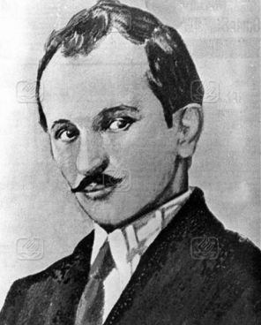

Slide 38
ALİ CANİP YÖNTEM (1887 – 1967)
Fecr-i Ati topluluğundan Genç Kalemler dergisine geçmiştir.
Hem heceyi hem de aruzu kullanmıştır.
Eleştirileri, makaleleri ve edebiyat tarihi araştırmalarıyla tanınmıştır.
Eserleri:
Şiir: Geçtiğim Yol
Makale: Milli Edebiyat Meselesi ve Cenap Bey’le Münaka­şalarım
Antoloji: Türk Edebiyatı Antolojisi

Slide 39
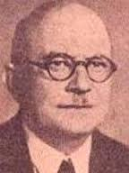

Slide 40
ZİYA GÖKALP (1876 – 1924)
Türkçülük akımını sistemleştirmiş ve Türk milliyetçiliği fikrini “Türkiyecilik”, “Oğuzculuk ve Türkmencilik”, “Turan­cılık” devrelerine ayırmıştır.
Şair ve yazar kimliği kadar sosyolog olarak da önemlidir; sosyoloji çalışmalarında Emile Durkheim’den etkilenmiştir.
Türk sosyolojisinin kurucusu olarak görülmüştür.
İslamiyet öncesi Türk tarihiyle ilgili araştırmalar yapmıştır.
Konuşma dilinin aynı zamanda yazı dili olmasını, edebi eserlerde İstanbul ağzının esas alınmasını ve heceyi kul­lanmak gerektiğini savunmuştur.

Slide 41
Eserleri:
Dergi: Yeni Mecmua, Küçük Mecmua
Şiir: Kızıl Elma, Yeni Hayat, Altın Işık
Makale: Türkleşmek İslamlaşmak Muasırlaşmak
İnceleme: Türkçülüğün Esasları, Türk Medeniyet Tarihi

Slide 42
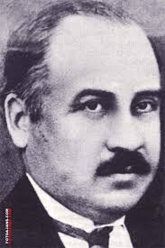

Slide 43
MEHMET EMİN YURDAKUL (1869 – 1944)
”Türk Şairi”, “Milli Şair” unvanlarıyla anılmıştır.
Milli duyguları dile getirdiği ilk şiiri Cenge Giderken leheceyle şiir yazma eğiliminin öncülüğünü yapmıştır.
Anadolu insanının acılarını, düşmana karşı mücadelesini coşkun bir dille anlatan ilk şairdir.
Bütün şiirlerinde sade bir dil ve hece ölçüsü kullanmıştır.
Eserleri:
Şiir: Türkçe Şiirler, Türk Sazı, Ey Türk Uyan, Tan Sesleri, Ordunun Destanı, Aydın Kızları, Zafer Yolunda, Ankara, Turan’a Doğru, İsyan ve Dua

Slide 44
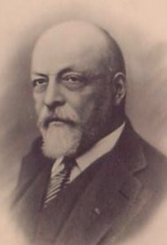

Slide 45
MEHMET FUAT KÖPRÜLÜ (1890 – 1927)
Edebiyata Fecr-i Ati’yle ve şiirle girdi, sonraları Milli Ede­biyat’a katıldı.
Türk kültürü, dili ve uygarlığıyla ilgili önemli çalışmalar yaptı.
Türk edebiyat tarihi alanında dünyaca ünlü bir bilim ada­mıdır.
Ordinaryüs Profesör unvanını almıştır.
Hoca Ahmet Yesevi ve Yunus Emre’yi tanıtmıştır.
Eserleri:
Edebiyat tarihi Makale: Türk Edebiyatında İlk Muta­savvıflar, Türk Edebiyatı Tarihi, Türkiye Tarihi, Azeri Edebi­yatına Ait İncelemeler, Türk Dili ve Edebiyatı Araştırmaları, Türk Saz Şairleri

Slide 46
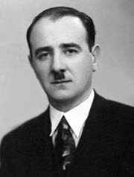

Slide 47
YAKUP KADRİ KARAOSMANOĞLU (1889 – 1974)
Eserlerinde Türk toplumunun Tanzimat’tan Cumhuriyet dönemine geçirdiği dönüşümleri anlatmıştır.
Fecr-i Ati’ den Milli Edebiyata geçen bir sanat çizgisi izle­miştir.
I. Dünya Savaşı ve Kurtuluş Savaşı yıllarını, Türk toplumu­nun yaşamını ve sorunlarını işlemiştir.
Romanlarını sağlam bir teknikle kaleme almış, karakterleri başarıyla canlandırmıştır.

Slide 48
“Toplum için sanat” anlayışıyla ağır olan dilini sadeleştir­miştir.
Türk edebiyatına tezli roman düşüncesini özellikle “Yaban”la getirmiştir.
Realizmden etkilenmiştir.
İlk romanı olan Kiralık Konak’ta Tanzimat’tan I. Dünya Savaşı’nın sonuna bir ailenin üç kuşağını; Hüküm Ge­cesi, Sodom ve Gomore’de İstanbul’un mütareke yıllarını; Yaban’da Ahmet Celal karakterinden hareketle Kurtuluş Savaşı yıllarındaki Anadolu’yu ve aydın-halk kopukluğunu; Panorama’da Cumhuriyet’in ilk yıllarındaki yenilikleri, Atatürk’ün ölümünden sonraki yılları anlatır.

Slide 49
Eserleri:
Roman: Kiralık Konak, Yaban, Ankara, Sodom ve Gomore, Hüküm Gecesi, Panorama, Nur Baba, Hep O Şarkı, Bir Sürgün
Hikâye: Bir Serencam, Milli Savaş Hikâyeleri, Rahmet
Mensur Şiir: Erenlerin Bağından, Okun Ucundan
Anı: Zoraki Diplomat, Anamın Kitabı, Gençlik ve Edebiyat Hatıraları, Vatan Yolunda, Politikada 45 Yıl
Ulus gazetesinde Kurtuluş Savaşı’yla ilgili yazdığı ma­kaleleri: Ergenekon
Biyografi: Atatürk

Slide 50
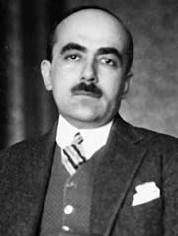

Slide 51
HALİDE EDİP ADIVAR (1884 – 1964)
Roman, hikâye ve anı türlerinde eserler vermiştir.
Tekniği zayıf olmakla beraber tasvir ve tahlilleri güçlü ro­manlarıyla tanınmıştır.
Süssüz, kısa cümleli romanlarında güçlü kişilikli kadın kahramanlar ön plandadır.
Aşk ve kadın psikolojisini işlediği ilk romanlarından (Han­dan, Seviye Talip… ) sonra Türkçülük hareketinin ve Milli mücadelenin etkisiyle toplumsal konulara yönelmiştir.
Kurtuluş Savaşı sürecini anlattığı Ateşten Gömlek, Vurun Kahpeye gibi romanlarıyla sevilmiştir. Ateşten Gömlek Türk edebiyatında Kurtuluş Savaşını işleyen ilk romandır.

Slide 52
Sinekli Bakkal’dan sonraki romanlarında sosyal çevre tasvirlerine büyük önem vermiştir.
Realizmden etkilenmiştir.
Eserleri:
Roman: Seviye Talip, Handan, Son Eseri, Yeni Turan, Ateşten Gömlek, Kalp Ağrısı, Vurun Kahpeye, Sinekli Bak­kal, Tatarcık, Yol Palas Cinayeti
Hikâye: Dağa Çıkan Kurt, Harap Mabedler, İzmir’den Bur­sa’ya, Kubbede Kalan Hoş Seda
Anı: Türkün Ateşle İmtihanı, Mor Salkımlı Ev
Tiyatro: Kenan Çobanları, Maske ve Ruh

Slide 53
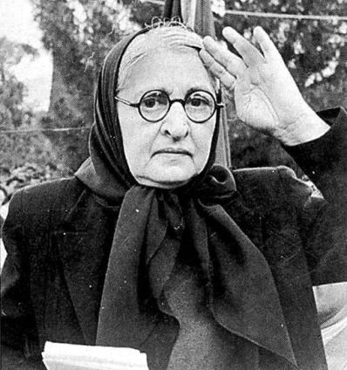

Slide 54
REFİK HALİT KARAY (1888 – 1966)
Deneme, fıkra, mizah, hiciv, roman ve hikâye türlerinde eserler vermiştir.
Türkçeyi büyük bir ustalıkla kullanmıştır.
Beyrut ve Halep’te 15 yıl sürgün hayatı yaşamıştır.
Sürgün hayatında tanıdığı Anadolu’yu ve Anadolu dışındaki yerleri anlatmıştır.
Tasvir ve tahliller bakımından zengin, sanatlı bir anlatımı vardır.
Türk edebiyatında bir yazarın Anadolu’yu yakından tanı­yarak, içinde bulunarak Anadolu’yu anlattığı ilk hikâyeler olan Memleket Hikayeleri ile tanındı.

Slide 55
Memleket edebiyatının asıl temsilcisidir.
Aydede isimli mizah dergisini çıkarmıştır.
“Kirpi” takma adıyla mizahi hicivler yazmıştır.
Realizmden etkilenmiştir.
Eserleri:
Roman: Yezidin Kızı, Sürgün, Bugünün Saraylısı, Kadınlar Tekkesi, Yeraltında Dünya Var, İstanbul’un İçyüzü, Çete, Nilgün
Hikâye: Memleket Hikâyeleri, Gurbet Hikâyeleri
Mizah: Kirpinin Dedikleri
Tiyatro: Deli

Slide 56
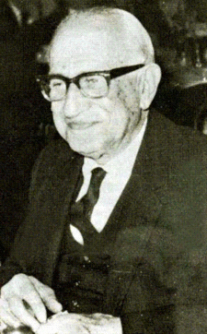

Slide 57
REŞAT NURİ GÜNTEKİN (1889 – 1956)
Roman, öykü, gezi, eleştiri ve tiyatro türlerinde eserler vermiştir.
Sade bir dille yazdığı eserlerinde Türkçeyi tüm canlılığıyla kullanmıştır.
İstanbullu idealist bir genç kızın, Feride’nin, öğretmen olarak gittiği Anadolu’ da yaşadıklarını anlattığı Çalıkuşu’yla sevilmiştir. Çalıkuşu, köyü ve taşra insanın yaşayışını anlatan ilk başarılı eserlerdendir.

Slide 58
Yaprak Dökümü’nde Batılılaşmanın Türk aile yapısı üzerin­deki olumsuz etkisini; Yeşil Gece’de Kurtuluş Savaşı yılları ve sonrasında dini istismar eden kişilerin eleştirisini romanlaştırır.
Öğretmenliğinden dolayı tanıdığı Anadolu’yu, gözlemci yönüyle yansıtmıştır.
Romantizm ve realizm akımlarından etkilenmiştir.
Görevi sırasındaki gözlemlerini anlattığı Anadolu Notları gezi türünün en önemli eserlerindendir.
Cumhuriyet Dönemi Türk Edebiyatı’nda da etkili bir isimdir.

Slide 59
Eserleri:
Roman: Çalıkuşu, Gizli El, Acımak, Damga, Dudaktan Kalbe, Akşam Güneşi, Bir Kadın Düşmanı, Yeşil Gece, Yaprak Dökümü, Kızılcık Dalları, Eski Hastalık, Değirmen, Miskinler Tekkesi, Harabelerin Çiçeği, Kavak Yelleri, Son Sığınak, Kan Davası
Hikâye: Olağan İşler, Leyla ile Mecnun, Sönmüş Yıldızlar, Tanrı Misafiri
Gezi Kitabı: Anadolu Notları
Tiyatro: Hançer, Balıkesir Muhasebecisi, Tanrıdağı Ziyafeti, Hülleci, Ümidin Güneşi. Ayrıca “Yaprak Dökümü” romanı tiyatroya uyarlanmıştır.

Slide 60
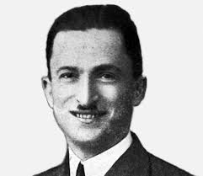

Slide 61
FALİH RIFKI ATAY (1884 – 1971)
Fıkra, anı, makale ve gezi yazılarıyla tanınmıştır.
Kurtuluş Savaşı yıllarını, Batılılaşmayı, cumhuriyeti konu edinmiştir.
Yakından tanıdığı Atatürk’le ilgili anı türünde verdiği eser­leriyle ve gezi kitaplarıyla ün yapmıştır.
Cumhuriyet Dönemi Türk Edebiyatı’nda da etkili bir isimdir.

Slide 62
Eserleri:
Anı: Ateş ve Güneş, Zeytindağı, Çankaya, Atatürk’ün Hatıraları, Babamız Atatürk
Gezi Yazısı: Deniz Aşırı, Taymis Kıyıları, Tuna Kıyıları, Hind, Bizim Akdeniz, Yolcu Defteri, Yeni Rusya, Gezerek Gördüklerim

Slide 63
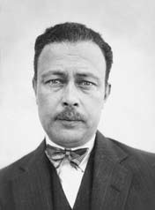

Slide 64
HAMDULLAH SUPHİ TANRIÖVER (1885 – 1966)
Önce Fecriati’de yer almış, sonra Milli Edebiyat topluluğunda yer almıştır.
Türkçülük ve Milli Edebiyat akımlarına büyük katkıları olmuştur.
“Hitabet” ve “nutuk”larıyla tanınan bir sanatçıdır.
Kurtuluş Savaşı sırasında halkı aydınlatmak için gönderildiği yerlerde hitabetin etkili örnekleri olan çalışmalar yapmıştır.

Slide 65
Eserleri:
Hitabet: Dağ Yolu
Makale: Günebakan

Slide 66
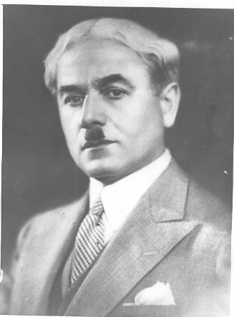

Slide 67
YUSUF AKÇURA (1876 – 1935)
1904 yılında Mısır’da (Türk adlı bir gazetede) yayımladığı Üç Tarz-ı Siyaset adlı makalesi onu Türk siyasal hayatında önemli bir isim haline getirdi.
Türkçülük akımının manifes­tosu kabul edilen bu makalede Akçura, Osmanlının topar­lanabilmesi için üç ana görüşün (Osmanlıcılık, Türkçülük, Batıcılık) bulunduğunu ve bunlar arasında en uygununun Türkçülük olduğunu savunmuştur.
Eseri:
Makale: Üç Tarz-ı Siyaset

Slide 68
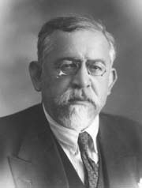

Slide 69
HALİDE NUSRET ZORLUTUNA (1901 – 1984)
Kurtuluş Savaşı yıllarında yayımlanan “Git Bahar” şiiriyle ünlenmiştir.
Heceyle, sade bir dille, anlaşılır şiirler yazmıştır.
Cumhuriyet sonrasında da “Hisar” dergisi çevresinde bulunmuştur.
Eserleri:
Şiir: Geceden Taşan Dertler, Yayla Türküsü

Slide 70
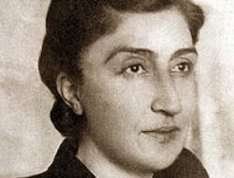

Slide 71
Dönemin Bağımsız Sanatçıları
Mehmet Akif Ersoy (1873 – 1936)
Yahya Kemal Beyatlı (1884 -1956)

Slide 72
Mehmet Akif Ersoy (1873 – 1936)
İslamcı akımın en önemli temsilcilerinden olan şairimiz, hayatı boyunca ‘’Toplum için sanat’’ görüşünü benimsedi.
Genellikle bir konuşma havası içinde geçen ‘’manzum hikaye’’ türünde verdiği örneklerle de dikkat çekti.
Çoğu şiirlerinde aruzu kullanmıştır. Aruzu Türkçeye en iyi uygulayan şairlerden biridir.
1921 yılında yazdığı İstiklal Marşı ile milli marşımızın şairi oldu.

Slide 73
Eserleri:
Safahat adlı kitabı 7 ciltten oluşmuştur.(1. Safahat,
2. Süleymaniye Kürsüsünden,
3. Hakkın sesleri,
4. Fatih Kürsüsünden,
5. Hatıralar,
6. Asım,
7. Gölgeler

Slide 74
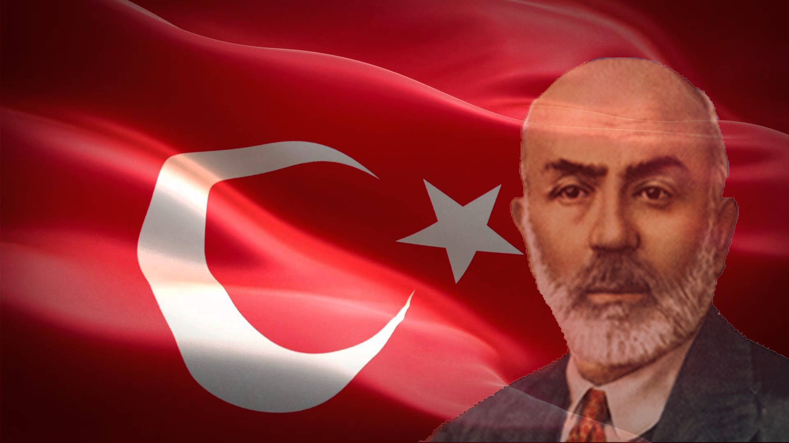

Slide 75
Yahya Kemal Beyatlı (1884 -1956)
Milli edebiyat döneminde bağımsız iki sanatçıdan biridir. (Mehmet Akif Ersoy)
Divan şiiriyle Batı şiirini ustalıkla kaynaştırmıştır.
Saf şiir (öz şiir) anlayışına bağlıdır.
Aruzu ustalıkla kullanmıştır. Hece ölçüsüyle yazdığı tek şiiri ‘’Ok’’tur.
Şiirlerinde İstanbul sevgisi öne çıkar.
İstanbul, ölüm, musiki, deniz, sonsuzluk başlıca temalarıdır.

Slide 76
Parnasizmin bizdeki temsilcileridir.
Beyaz lisan anlayışını savunmuştur.
Dili mükemmel kullanmaya, sözcük seçiminde dize bütünlüğüne, ahenge ve kafiyeye önem vermiştir.
‘’Mektepten memlekete’’ başlıklı yazısında ülke gerçekliğini anlatma gerekliliğini savunur.
‘’ Süleymaniyede Bir Bayram Sabahı’’ şiiriyle bireyi kültür perspektifiyle ele alır.

Slide 77
Eserleri:
Şiir: Kendi Gök Kubbemiz, Eski Şiirin Rüzgarıyla, Rubailer
Deneme: Aziz İstanbul, Eğil Dağlar, Edebiyata Dair, Siyasi Hikayeler
Anı: Çocukluğum, Gençliğim, Siyasi ve Edebi Portreler

Slide 78
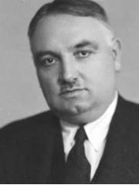

Slide 79
HAZIRLAYANLAR: Erdem OVAT

